Slide 1

uy.vopen.tech

Slide 2

Cómo construir una aplicación ASYNC con SQL Server
Felipe Schneider
Notes:
La foto se puede omitir, Si se quiere sumar pueden ir a “Replace Image” y si usan una foto cuadrada - redes sociales - no van a tener problema

Slide 3
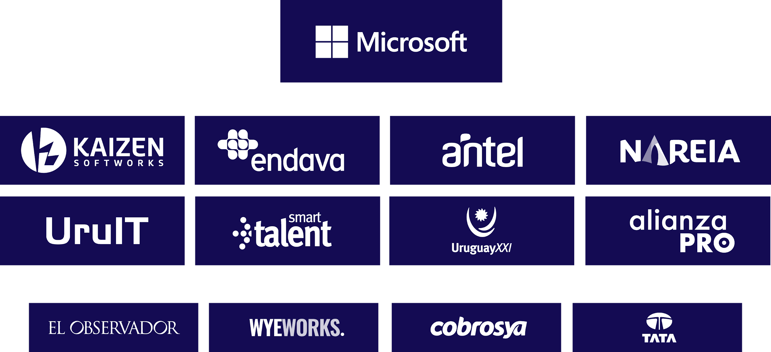
SPONSORS
Notes:
La foto se puede omitir, Si se quiere sumar pueden ir a “Replace Image” y si usan una foto cuadrada - redes sociales - no van a tener problema

Slide 4
Introducción

Slide 5
Un simple “hola mundo”

Slide 6
Arquitectura y componentes

Slide 7
Probando todas las partes

Slide 8
Troubleshooting básico

Slide 9
Arquitectura y componentes

Slide 10


¡Gracias!
@felipes88
/felipeschneider88
Notes:
La foto se puede omitir, Si se quiere sumar pueden ir a “Replace Image” y si usan una foto cuadrada - redes sociales - no van a tener problema

